Slide 1
ЕРАЗМУС + КА131 ЈАВНИ ПОЗИВ ОДЛАЗНА МОБИЛНОСТ – СТУДЕНТИ СВРХА - СТРУЧНА ПРАКСА СВРХА - УЧЕЊЕ
ПЕДАГОШКИ ФАКУЛТЕТ У СОМБОРУ
XXIX I – XXIX II MMXXIV
Младен Суботић и Данијела Петровић
Еразмус + координатори

Slide 2
WEBSITE
ПЕДАГОШКОГ ФАКУЛТЕТА
НАСЛОВНА СТРАНИЦА
http://www.pef.uns.ac.rs

Slide 3
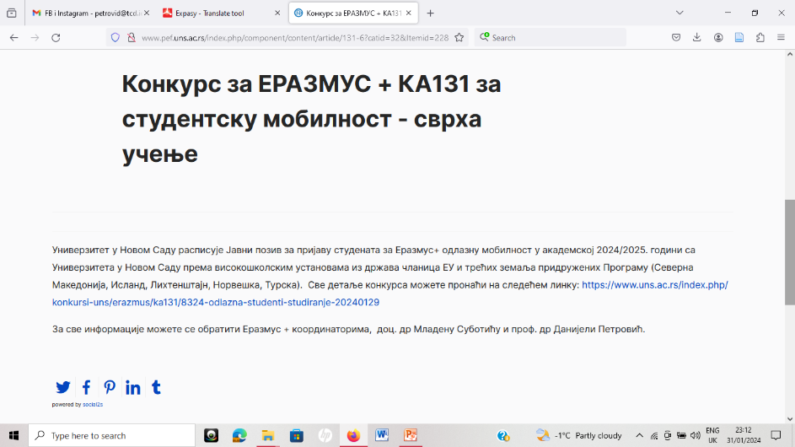
WEBSITE
ПЕДАГОШКОГ ФАКУЛТЕТА
http://www.pef.uns.ac.rs/index.php/component/content/article/131-6?catid=32&Itemid=228

Slide 4
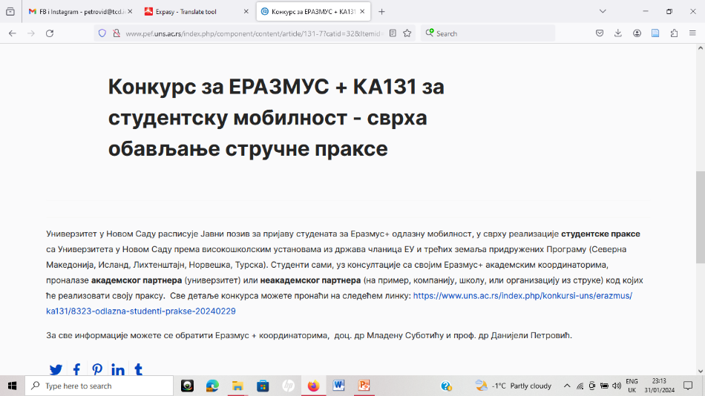
WEBSITE
ПЕДАГОШКОГ ФАКУЛТЕТА
http://www.pef.uns.ac.rs/index.php/component/content/article/131-7?catid=32&Itemid=228

Slide 5
FB СТРАНИЦА
ПЕДАГОШКОГ ФАКУЛТЕТА

Slide 6
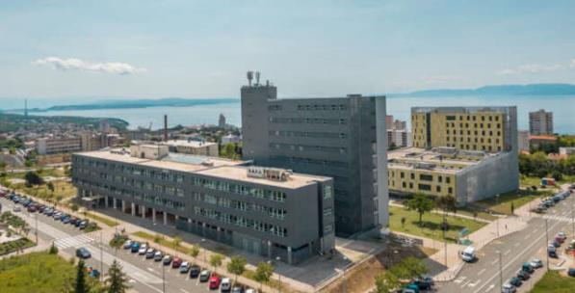
ПАРТНЕРИ
СВЕУЧИЛИШТЕ У РИЈЕЦИ
Учитељски факултет
 | Студенти
Одлазна мобилност | 5 месеци (1, 2 ниво)
https://www.teklic.hr/aktualno/aktualno-hrvatska/sveuciliste-u-rijeci-u-drustvu-top-1000-najboljih-svjetskih-sveucilista/165632/

Slide 7
РИЈЕКА
https://www.saveti.rs/prevoz-putnika-iz-beograda-do-rijeke/

Slide 8
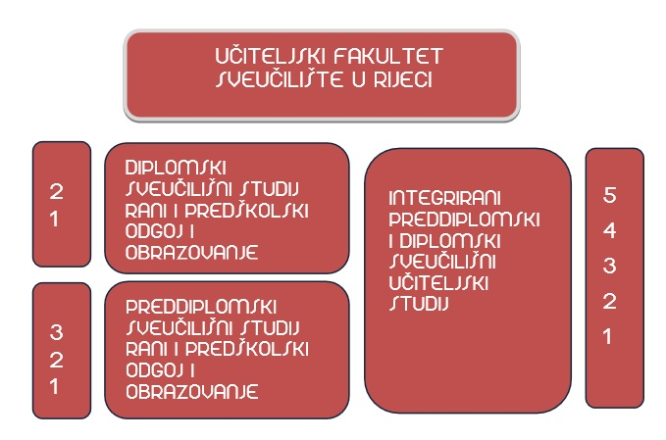
СТУДИЈСКИ ПРОГРАМИ
https://www.ufri.uniri.hr/hr/studiji.html

Slide 9
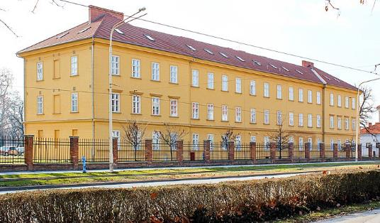
ПАРТНЕРИ
СВЕУЧИЛИШТЕ ЈОСИПА ЈУРЈА ШТРОСМАЈЕРА, ОСИЈЕК
Факултет за одгојне и образовне знаности
 | Студенти
Одлазна мобилност | 5 месеци (1, 2 ниво)
https://hr.m.wikipedia.org/wiki/Datoteka:Fakultet_za_odgojne_i_obrazovne_znanosti.jpg/

Slide 10
ОСИЈЕК
https://sr.wikipedia.org/wiki/%D0%9E%D1%81%D0%B8%D1%98%D0%B5%D0%BA/

Slide 11
СТУДИЈСКИ ПРОГРАМИ
Integrirani preddiplomski i diplomski sveučilišni Učiteljski studij
Trajanje studija: 5 godina – 10 semestara, (300 ECTS bodova)
Akademski naziv: Magistar/magistra primarnoga obrazovanja (mag.prim.educ.)
Preddiplomski sveučilišni studij Edukacijska rehabilitacija
Trajanje studija: 3 godine – 6 semestara (180 ECTS bodova)
Akademski naziv: Sveučilišni prvostupnik/prvostupnica edukacijske rehabilitacije (univ.bacc.rehab.educ.)
Diplomski sveučilišni studij Ranoga i predškolskog odgoja i obrazovanja
Trajanje studija: 2 godine – 4 semestra, (120 ECTS bodova)
Akademski naziv: Magistar/magistra ranoga i predškolskog odgoja i obrazovanja
(mag.praesc.educ.)

Slide 12
ЈАВНИ ПОЗИВ ЗА ПРИЈАВУ КАНДИДАТА ЕРАЗМУС+ КА131 ОДЛАЗНА МОБИЛНОСТ
ТРАЈАЊЕ ЈАВНОГ ПОЗИВА (КОНКУРСА):
29. јануара - 29. фебруара 2024.
РОК ЗА ПОДНОШЕЊЕ ПРИЈАВА: четвртак, 29. фебруар 2024. 23:59 ч.
ПЕРИОД РЕАЛИЗАЦИЈЕ МОБИЛНОСТИ: Планирана реализацијa КА131 мобилности у сврху учењаје академска 2024/2025. година (зимски или летњи семестар). Све мобилности се морају завршити у склопу трајања КА131 пројекта мобилности (до јула 2025. године). Планирана реализацијa КА131 мобилности у сврху праксе је јун 2025.
ПРЕДВИЂЕНО ТРАЈАЊЕ МОБИЛНОСТИ: Трајање мобилности треба да је у складу са уговором о учењу, око 5 месеци за учење (студије) а за студентску праксу најмање 2, а највише 3 месеца .

Slide 13
ИЗНОСИ ЕРАЗМУС+ СТИПЕНДИЈА ПО ЗЕМЉАМА
СТУДЕНТИ
 | Земља прималац | Износ по месецу (ЕУР)
ГРУПА 1 Програмске земље са вишим трошковима живота | Данска, Финска, Исланд, Ирска, Луксембург, Шведска, Лихтенштајн, Норвешка | 674
ГРУПА 2 Програмске земље са средњим трошковима живота | Аустрија, Белгија, Немачка, Француска, Италија, Грчка, Шпанија, Кипар, Холандија, Малта, Португал | 674
ГРУПА 3 Програмске земље са нижим трошковима живота | Бугарска, Хрватска, Чешка, Естонија, Летонија,Литванија, Мађарска, Пољска, Румунија, Словачка, Словенија, Северна Македонија, Турска, Србија | 606
ДАЉИНАР -- http://ec.europa.eu/programmes/erasmus-plus/tools/distance_en.htm

Slide 14
ИНПУТ
КА131 ПАРТНЕР
Назив партнерске институције | Универзитет у Ријеци, Учитељски факултет
Земља | Хрватска
Сајт | www.uniri.hr
Еразмус код | HR RIJEKA01
Контакт особа и мејл | Морана Дракулић, erasmus@ufri.uniri.hr и Маша Шашинка, erasmus@uniri.hr
Категорија мобилности | Студенти | Choose an item | Choose an item.
Ниво мобилности (само студенти) | Основне и мастер студије
Категорија Еразмус+ стипендије | Размена (Study exchange) | Choose an item. | Choose an item.
Алоцирани број мобилности |  | Choose an item. | Choose an item.
Језик на којем се одвија мобилност | Хрватски | Click here to enter text. | Click here to enter text.
Минимални ниво знања језика на којем се одвија мобилност | Б2 | Choose an item. | Choose an item.
Област(и) за мобилност | Образовање | Click here to enter text. | Click here to enter text.
Напомена о партнеру (обавезно навести ако постоји специфичност релеватна за конкурс – нпр. ако партнер има свој онлајн систем, итд) | Click here to enter text.

Slide 15
ИНПУТ
КА131 ПАРТНЕР
Назив партнерске институције | Свеучилиште Јосипа Јурја Штросмајера у Осијеку, Факултет за одгојне и образовне знаности
Земља | Хрватска
Сајт | www.unios.hr
Еразмус код | HR OSIJEK01
Контакт особа и мејл | Дарио Ферић, erasmus@unios.hr, Звонимир Ужаревић, zuzarevic@foozos.hr
Категорија мобилности | Студенти | Choose an item. | Choose an item.
Ниво мобилности (само студенти) | Основне и мастер студије
Категорија Еразмус+ стипендије | Размена (Study exchange) | Choose an item. | Choose an item.
Алоцирани број мобилности |  | Choose an item. | Choose an item.
Језик на којем се одвија мобилност | Хрватски | Click here to enter text. | Click here to enter text.
Минимални ниво знања језика на којем се одвија мобилност | Б2 | Choose an item. | Choose an item.
Област(и) за мобилност | Образовање | Click here to enter text. | Click here to enter text.
Напомена о партнеру (обавезно навести ако постоји специфичност релеватна за конкурс – нпр. ако партнер има свој онлајн систем, итд) | Click here to enter text.

Slide 16
ДОКУМЕНТАЦИЈА
ЗА ПРИЈАВУ СТУДЕНАТА
1 | Пријавни формулар: Student Application Form UNS (попуњава се на енглеском)
2 | Скенирана прва страница пасоша
3 | Биографија кандидата на енглеском језику: Europass
4 | Уговор о учењу у сврху студирања: Erasmus+ Learning Agreement (Studies)
 | КА131: Erasmus+ Mobility Agreement (Studies)
 | или Уговор о учењу у сврху обављања стручне праксе: Erasmus+ Learning Agreement (Traineeship)
 | KA131: Erasmus+ Mobility Agreement (Traineeship)
 | Напомена 1: искључиво користити дефинисане форме и попунити/потписати само верзију на енглеском која је меродавна (српска верзија служи као превод и приложити је уз енглеску верзију празну и без потписа) Напомена 2: студенти ФТН-а су у обавези да уз ово доставе и Подлогу за академско признавање периода мобилности
5 | Препис оцена за текући и све претходне нивое студија на српском језику, уз званични превод на енглески језик
6 | Копија претходно стечених диплома (за студенте мастерских и докторских студија)
7 | Доказ о знању страног језика на којем се одвија мобилност са јасно назначеним нивоом Напомена: Уколико страни језик на којем се одвија мобилност није енглески, приложити и доказ о знању енглеског језика
8 | Мотивационо писмо на енглеском језику (максимално 1 страна)
9 | Потписана Сагласност о прикупљању и обради података о личности
 | Сагласност о прикупљању и обради података о личности
10 | Копија личне карте
11 | Доказ о учешћу у међународним активностима (уколико je кандидат имаo неке или све од следећих типова активности: награду на међународном такмичењу; излагање на међународној конференцији; учешће у међународном пројекту на Универзитету)
12 | Доказ о учешћу у Еразмус студентској мрежи ЕСН (уколико студент испуњава овај критеријум)
13 | Доказ који се захтева од стране Еразмус+ партнера на који се кандидат пријављује (нпр. доказ о оствареном контакту са супервизором на партнерској институцији - за студенте мастер и докторских студија)
14 | Изјава о припадности циљним групама за инклиузију
 | КА131: Изјава о припадности циљним групама за инклузију
15 | Пратећа документација назначена у Изјави, којом се документује припрадност циљној групи за инклузији (мора бити потпуна)

Slide 17
ЈОШ НЕКИ ДЕТАЉИ
Пријава (документа у пдф-у) шаље се искључиво електронским путем Еразмус+ административном координатору
(доц. др Младен Суботић , suboticmladen16@gmail.com )
Обавезно прецизно именовати документе и све их доставити у пдф формату (све Зип-овати).
Трошак обавезног здравственог осигурања у току трајања мобилности није покривен стипендијом у оквиру програма Еразмус+ КА131, те су одабрани кандидати у обавези да сами обезбеде адекватно међународно путничко здравствено осигурање.
Студенти који су у неповољном економском положају могу да остваре право на додатна средства за индивидуалну подршку у износу од 250 евра месечно. (Да укупни месечни приходи по члану домаћинства на прелазе износ од једне просечне нето зараде (плате) – 84.197,33 динара)
Напомена: неблаговремене, непотпуне и недозвољене пријаве се неће разматрати

